Slide 1
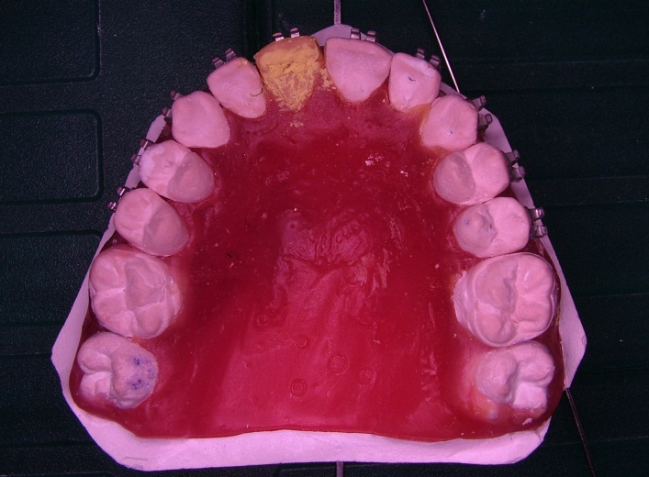
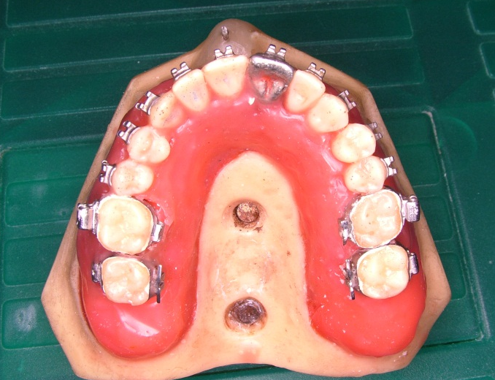
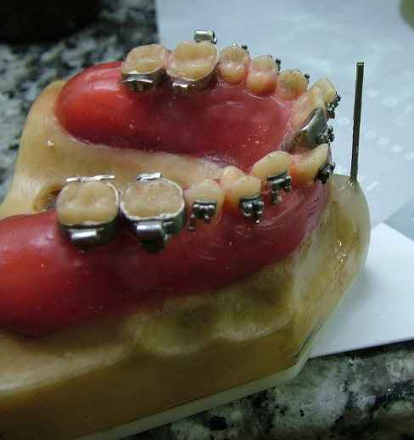
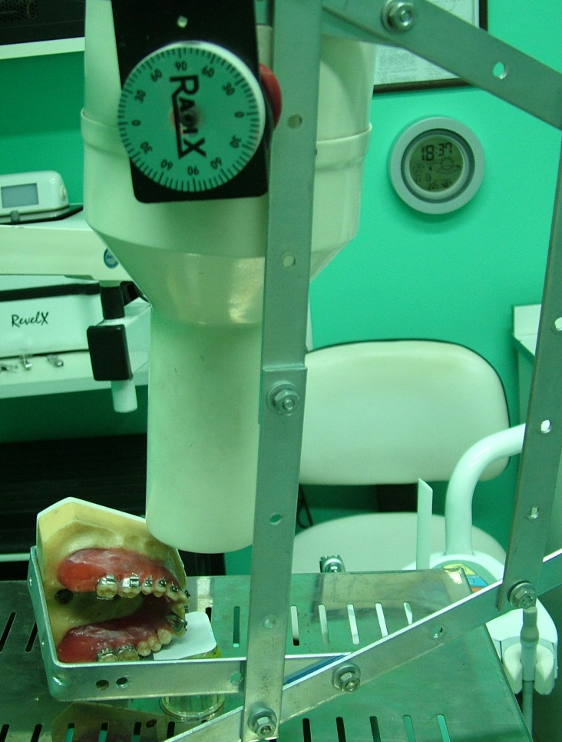
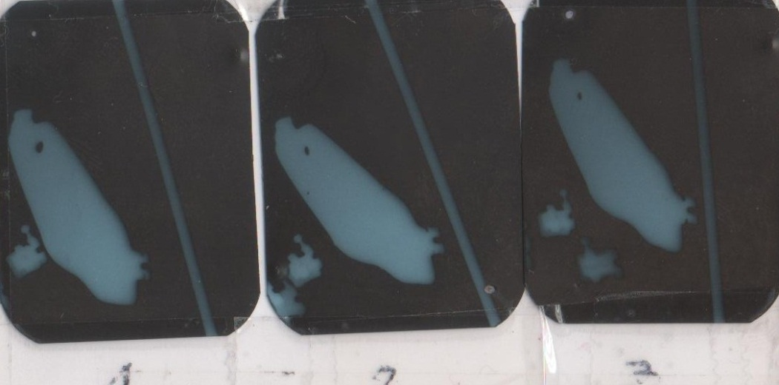
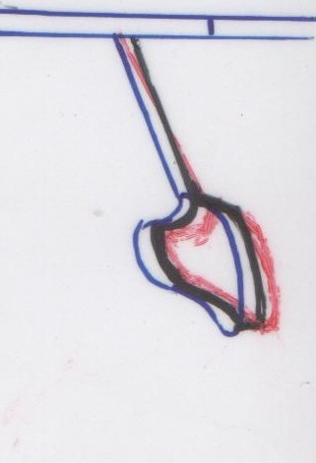
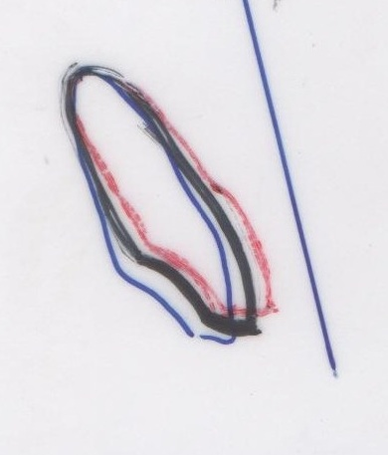
FACULTAD DE ODONTOLOGIA UNIVERSIDAD DE BUENOS AIRES Cátedra de Ortodoncia M.T.de Alvear 2142 (1122) - Buenos Aires – Argentina Tel.+54 (11) 4964-1200 / Fax: + 54 (11) 4508-3958 ortodoncia@odon.uba.ar
COMPARANDO POR DENTRO Y POR FUERA LA ORTODONCIA!!!
Autores: : Prof.Dra. Mateu, María Eugenia; Prof.Dr.Sales,Pedro; Dr.Lerman,Arik; Dra.Rosi,Jimena; Dr. Fraire,César.
Colaboradores: Dra.Behr, G; Dra.Caramelo,P; Dr.Rivera,J; Dr.Verdu,S; Dr. Alessandrello,H; Dra.Dos Reis,N; Dra.Lamonica,M.P
RESUMEN: Comparamos la posición final del I.C.S. en la Técnica Vestibular Convencional, con la Técnica Lingual en un Set-Up ideal. Determinándose
la gran divergencia que existe entre ambas Técnicas.
INTRODUCCION: Las Técnicas Convencionales Vestibulares demostraron
ser predecibles y reproducibles( basándose en las 6 Llaves de Andrews ).
Es por ello que decidimos compararla con la Técnica Lingual, elaborando
un dispositivo que corrobore la diferencia posicional de la pieza dentaria
entre ambas Técnicas.
OBJETIVOS: Demostrar la variabilidad posicional de las piezas dentarias
entre una Técnica y otra.
PALABRAS CLAVES: Typodont; Set-Up ideal; Arco Full-Size; Bracket Lingual; Técnica Lingual; Técnica Vestibular; Arco Recto; Llaves de Andrews; Individualización dentaria.
SUMMARY: We have compared the final position of the maxillary central incisor in the Vestibular Conventional Technique with the Lingual Technical in an ideal Set-Up. And we have determined a wide divergence between the two techniques.
INTRODUCTION: Vestibular conventional techniques proved to be predictable and reproducible (based on Andrews 6 keys). That is why we decided to compare it with the lingual technique, developing a device that corroborates the positional difference of the tooth between the two techniques.
OBJECTIVE: To demonstrate the positional variability of the teeth from one technique to another.
KEY WORDS: Typodont; ideal Set-Up, Arch Full-Size; Lingual Bracket, Lingual Technique, Technical Vestibular; Straight wire; Keys Andrews; Individualization teeth.
MATERIALES Y METODOS:
Se confeccionaron modelos en densita y cera rosa verano, troquelados e individualizados, tomados en 2(dos) tiempos con silicona por adición masilla y fluida.
Typodont . A los maxilares les agregamos unas varillas por vestibular de los I.C. que sirvieran de referencia fija.
Arnés de planchuelas de fijación perforadas de acero común conectadas entre si por tornillos arandelas y tuercas de acero, para ser adaptado a las distancias requeridas.
La imágenes fueron captadas por Rx. periapicales simples calcadas y superpuestas sobre las varillas de referencia fija. En un equipo convencional de Radiología Odontológica de Cono Corto que conecta el Arnés con el modelo en estudio.
Se coló en metal el I.C.S. para ser registrado radiográficamente.
Juego completo de Brackets Acero arco recto Prescripción ROTH slot 0.22 “; Bandas Molares con tubos de 1° y 2° Molares que serian cementados por la técnica convencional.
Arco acero 0.21” x 0.25” Full-Size.
Posición Inicial Paciente
Posición determinada por ortodoncista.
Posición determinada por Arco Full-Size.
Set-Up Ideal con la toma Rx. y el calco.
I.C.S . Metálico colado en simulador o Typodont con la referencia guía vestibular.
Arnés fijo uniendo el modelo con el equipo radiológico dental
Tomas Radiográficas del I.C.S. en el Typodont y la superposición en el calco.
DESARROLLO: Tomando impresiones en un paciente confeccionamos un Set-Up. La malposición dentaria del paciente fue reproducida en un Typodont clásico; con la única variante de que un I.C.S., fue reemplazado, por metal para ser valorado en las radiografías y superpuesto en los calcos, utilizándose el vástago de referencia fijo en el maxilar que a su vez se encuentra unido al equipo Radiológico por medio del Arnés metálico , para que de ese modo todas las incidencias radiológicas sean las mismas..
Así fue, como se expuso al simulador del paciente a 3 tomas radiográficas que pudieran ser comparables entre si. La primera representaba la posición patológica inicial del I.C.S.; la segunda fue tomada luego de que un especialista en Ortodoncia ubicara las piezas en el espacio tridimensional que considerara correcta para restablecer la armonía oclusal ( como lo haría habitualmente en la confección de un Set-Up ideal en Técnica Lingual); la ultima Radiografía periapical seria tomada utilizado el armado del Typodont con aparatología ortodontica de arco recto, en búsqueda de que las piezas representadas en el simulador alcancen su posición final con el arco de mayor envergadura posible.
RESULTADOS: Cualquiera sea la malposición dentaria se obtuvieron claras discrepancias en la posición final del I.C.S entre su ubicación por medio de la manipulación manual por expertos y avezados profesionales y la ubicación precisa y reproducible del I.C.S. en el armado con técnica convencional vestibular.
CONCLUSIONES: En la búsqueda de una analogía entre la Técnica Lingual con la Técnica Vestibular, cuando confeccionamos un Set-Up ideal, como uno de los mas importantes elementos del tratamiento; debemos prestar suma atención y dedicar seguramente todos nuestros conocimientos para disminuir al máximo posible errores inherentes a esta Técnica.
DISCUSIÓN: A partir del presente trabajo se observo que los resultados de las tomas radiográficas no solo manifestaban discrepancias entre las exposiciones de modelos ubicados en forma manual con las resultantes de las establecidas con la ubicación por medios convencionales de Ortodoncia Vestibular, sino que además se manifiestan grandes diferencias entre profesionales u operadores que ejecutan la técnica. Creemos oportuno aclarar que esto exige un esfuerzo en la búsqueda de otros métodos de mayor predictibilidad y precisión en la Técnica Lingual.
BIBLIOGRAFIA:
ANDREWS,L.F. Straight wire: El concepto del aparato. California: L. A. Wells, 1972
Ortodoncia Lingual, Rafi Romano, Barcelona 2000.
Ortodoncia Lingual-Echarri Lobiondo, Pablo,Barcelona 2003.
Rev. Chilena de Ortodoncia(25)2008.
Ortodoncia Lingual, Procedimientos y Aplicación Clínica, Hafin,Ureña,2010.

